Slide 1
Escala Mercalli

Slide 2
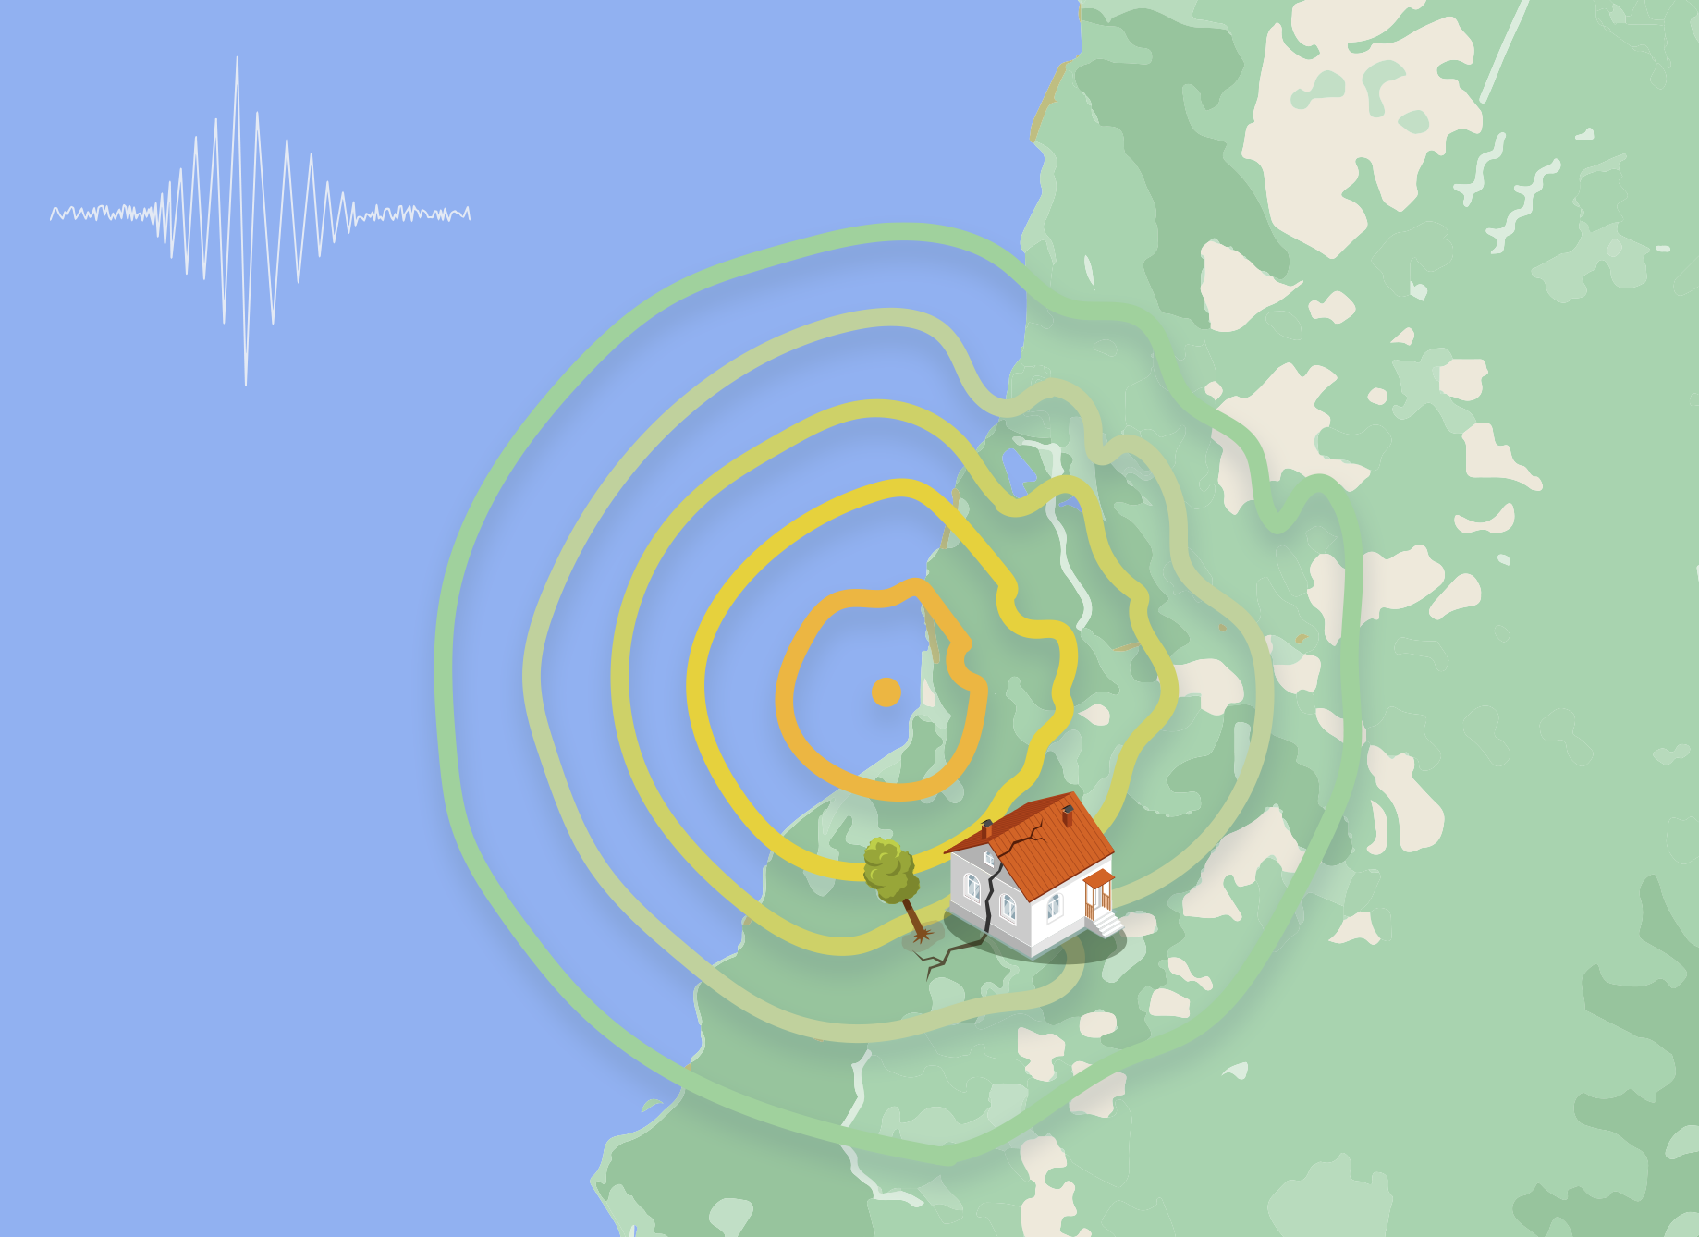
Escala Mercalli
Revisemos la infografía “¿Cómo medimos el impacto y la energía de un terremoto?”
*Imagen referencial de la situación
Notes:
En este momento, se sugiere revisar con sus estudiantes la infografía que puede encontrar en las sección de recursos de la web de matcon.

Slide 3
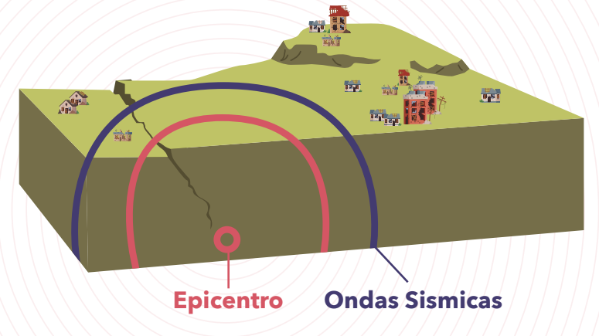
Escala Mercalli
¿Cuál es la diferencia entre magnitud e intensidad de un sismo?
¿De qué factores depende la intensidad de un sismo?
¿Qué mide la escala Mercalli Modificada? ¿Qué rango de valores puede tomar?

Slide 4
Presentación del problema
¿Cómo estimar la cantidad de personas que se vieron afectadas por el sismo?

Slide 5
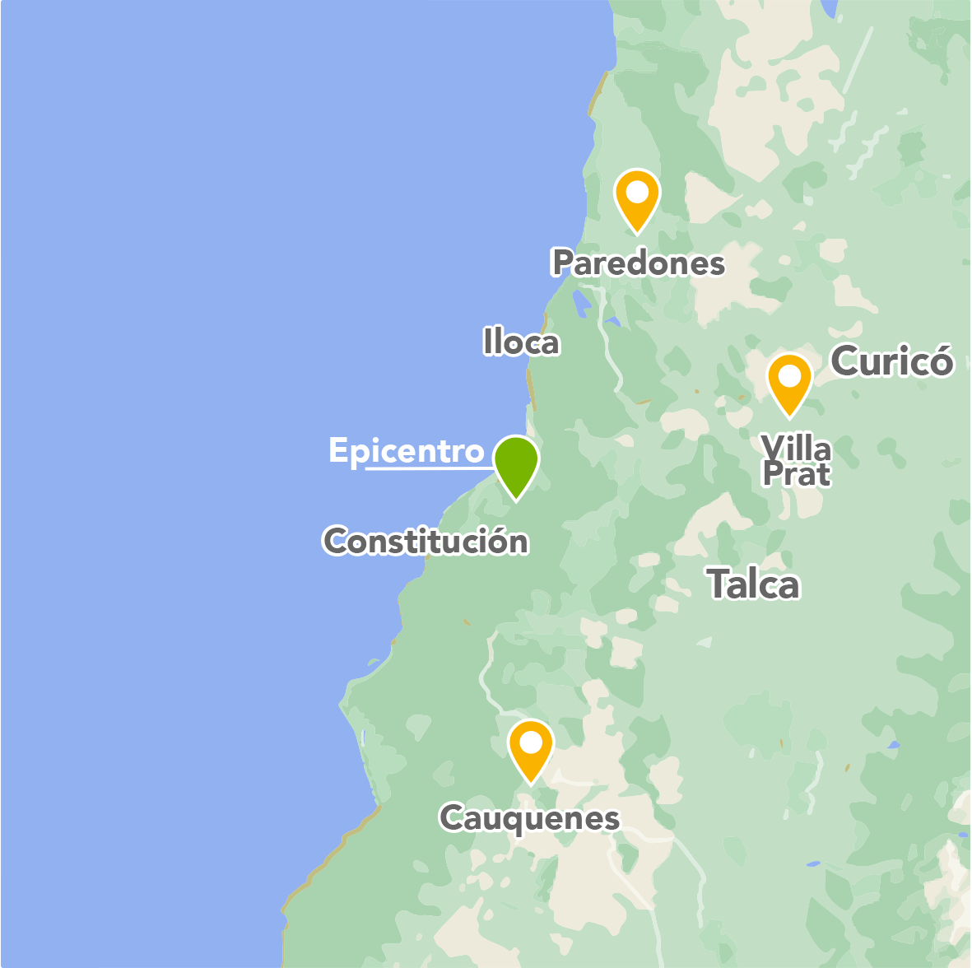
Actividad 1
Considera los siguientes mapa, donde se ha marcado el epicentro del terremoto de 2012 y distintas localidades de Chile cuya intensidad en escala mercalli fue grado VI.
a) Usa una regla para medir la distancia desde el epicentro a las distintas localidades. Registra tus medidas en una tabla. Considera que en el mapa, 1 cm equivale a 20 km en la realidad.
Grado | Localidad | Distancia Epicentro (cm) | Distancia epicentro (km)
VI | Paredones
VI | Villa Prat
VI | Cauquenes

Slide 6
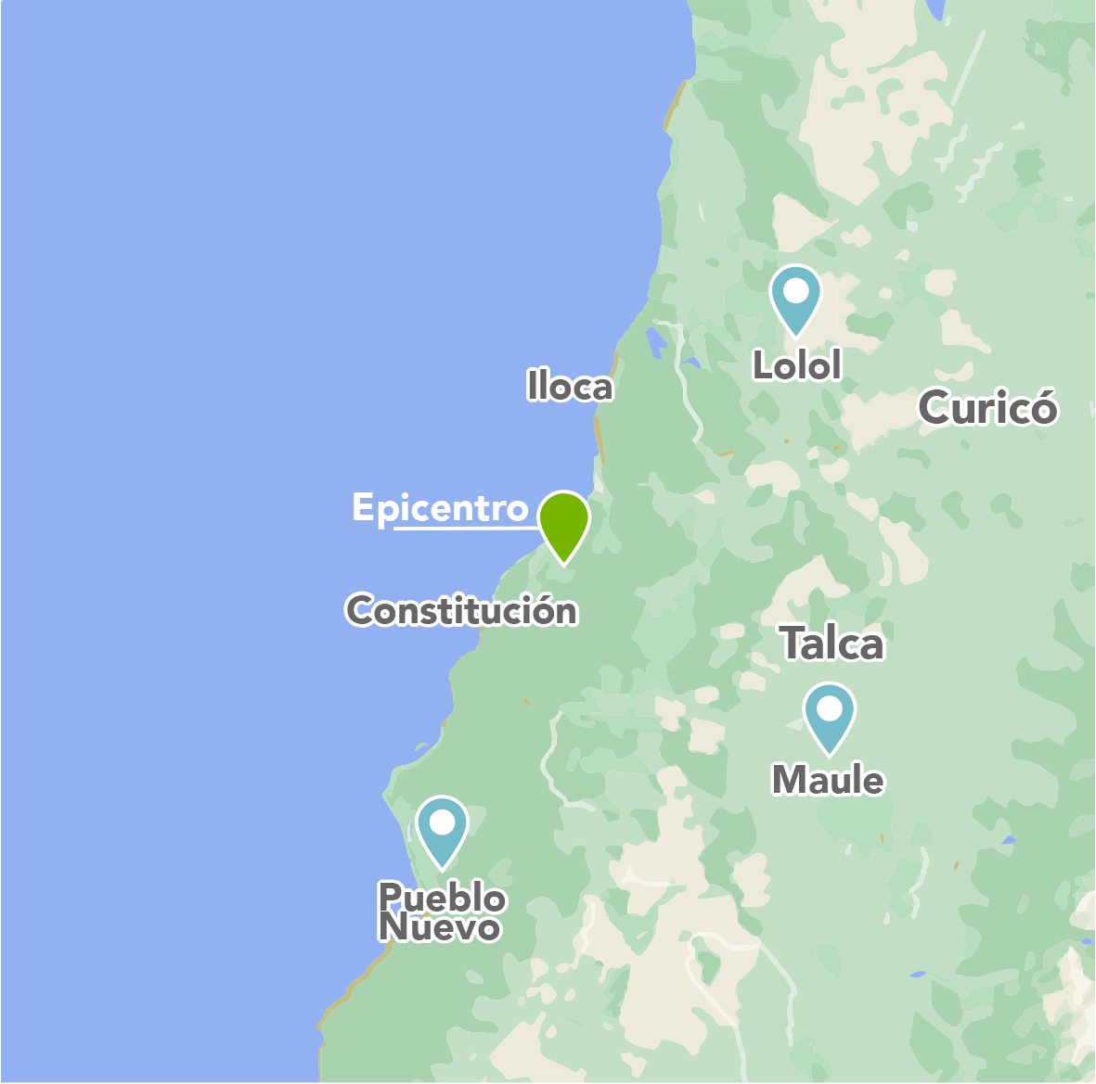
Actividad 1
b) Las localidades de Maule, Pueblo Nuevo y Lolol, también fueron categorizadas con una intensidad de grado VI. Registra la distancia al epicentro (1 cm equivale a 20 km en la realidad)
Grado | Localidad | Distancia Epicentro (cm) | Distancia epicentro (km)
VI | Lolol
VI | Maule
VI | Pueblo Nuevo

Slide 7
Actividad 1
Grado | Localidad | Distancia Epicentro (cm) | Distancia epicentro (km)
VI | Paredones | 3 | 60
VI | Villa Prat | 2,9 | 58
VI | Cauquenes | 2,9 | 58
VI | Lolol | 3 | 60
VI | Maule | 3 | 60
VI | Pueblo Nuevo | 3 | 60

Slide 8
Reflexión
¿Si seguimos agregando al mapa otras localidades con la misma intensidad Mercalli (grado VI), que figura se formaría?

Slide 9
Reflexión
¿Si seguimos agregando al mapa otras localidades con la misma intensidad Mercalli (grado VI), que figura se formaría?

Slide 10
Actividad 2
a. En el mapa de la actividad anterior, dibuja la circunferencia que determina aquellas localidades con intensidad igual a VI en escala Mercalli,
b. ¿Qué puedes decir de la intensidad de una localidad que se encuentra a una distancia menor o igual al radio de la circunferencia anterior? ¿Y de una localidad que se encuentre a una distancia mayor?

Slide 11
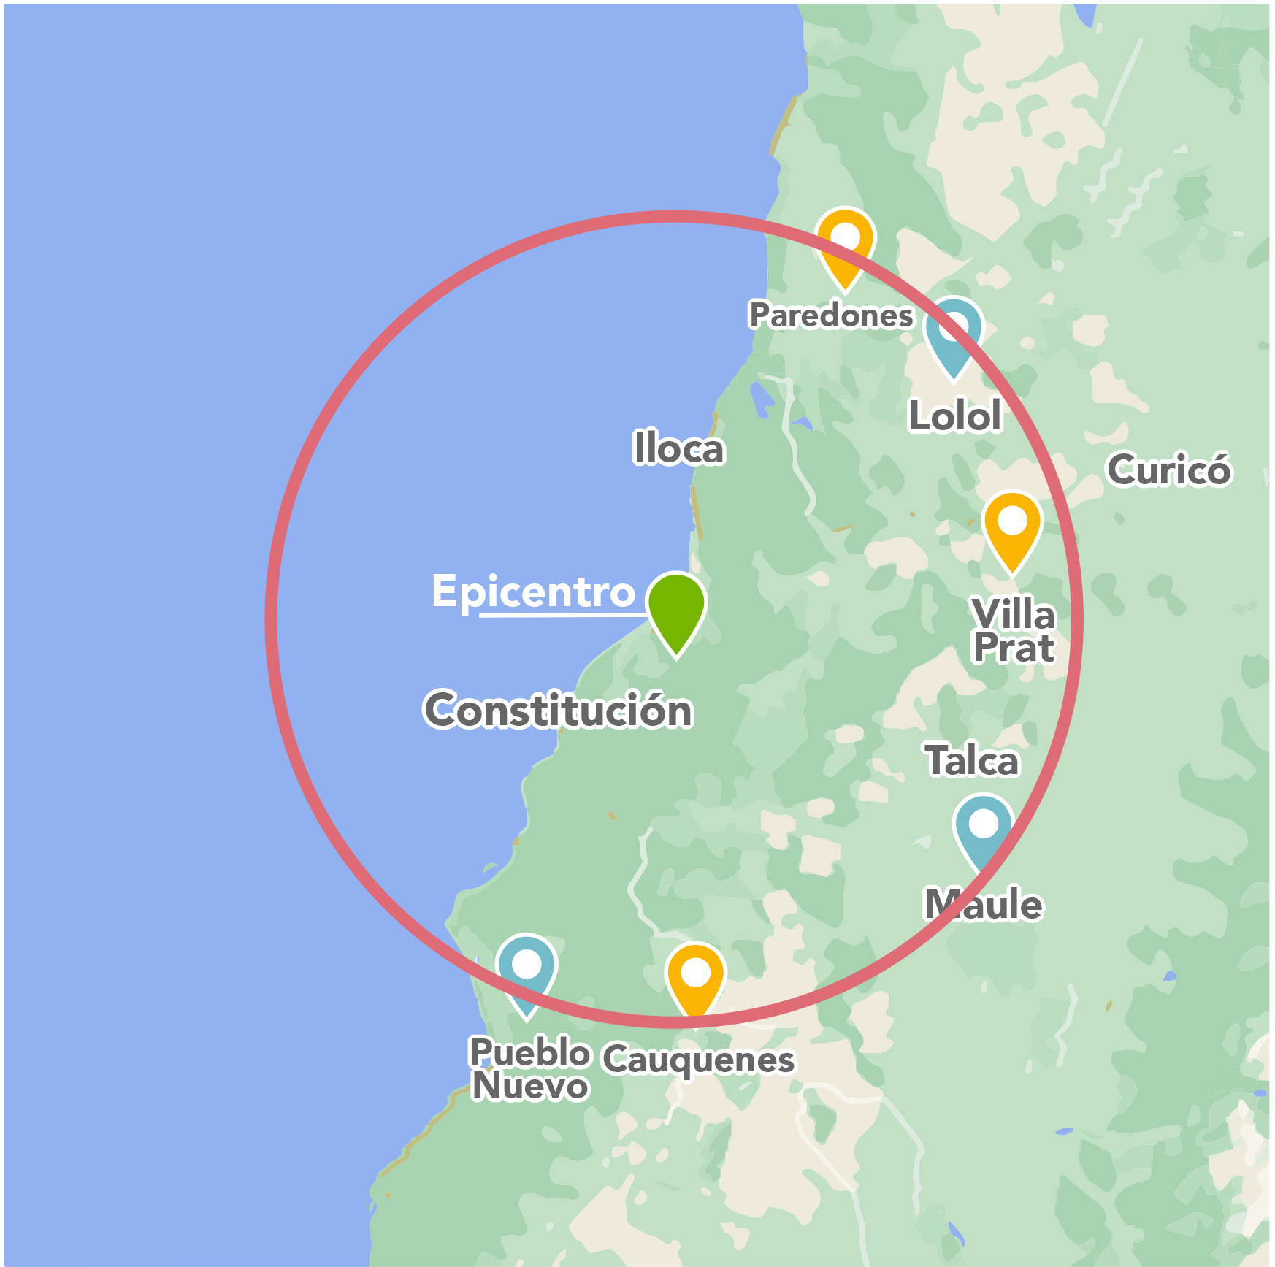
Actividad 2
Cualquier localidad dentro de la región delimitada por la circunferencia está a distancia menor o igual del epicentro que aquellos que tienen intensidad VI, y por tanto su intensidad será mayor. Lo mismo para los puntos fuera de la circunferencia.

Slide 12
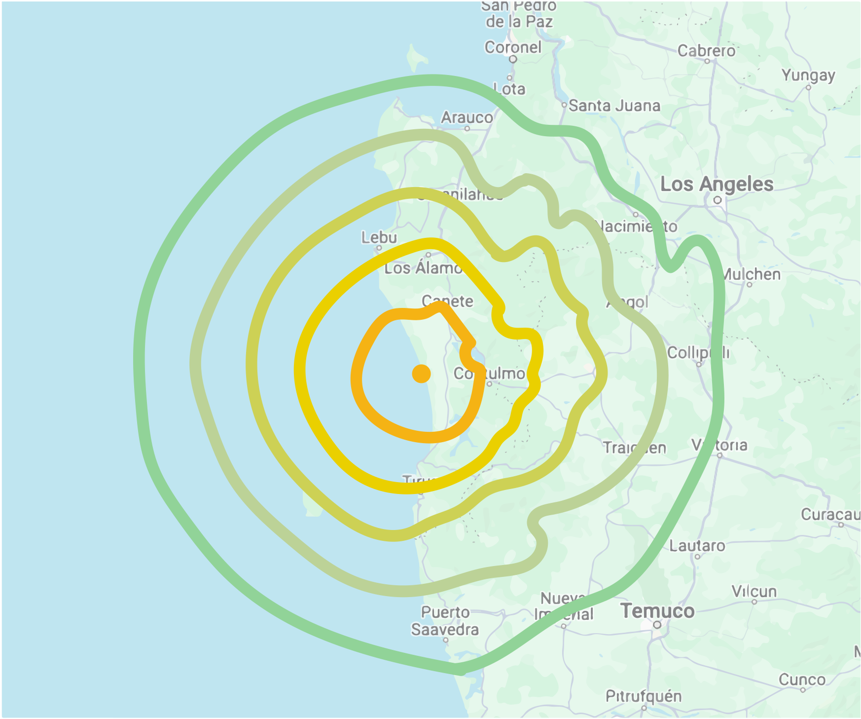
Ideas principales
Hemos encontrado una curva que une todos los puntos del mapa en que se registró una misma intensidad Mercalli. En algunos terremotos estas curvas corresponden aproximadamente a circunferencias concéntricas, centradas en el epicentro, con valores de intensidad más pequeños a medida que la distancia al epicentro es mayor.
El mapa que muestra las diferentes curvas de igual intensidad de un terremoto, se conoce como mapa isosismal.
Mapa isosmal

Slide 13
Ideas principales
El lugar geométrico formado por todos los puntos equidistantes a un punto fijo del plano es una circunferencia cuyo centro es dicho punto fijo.
R
R

Slide 14
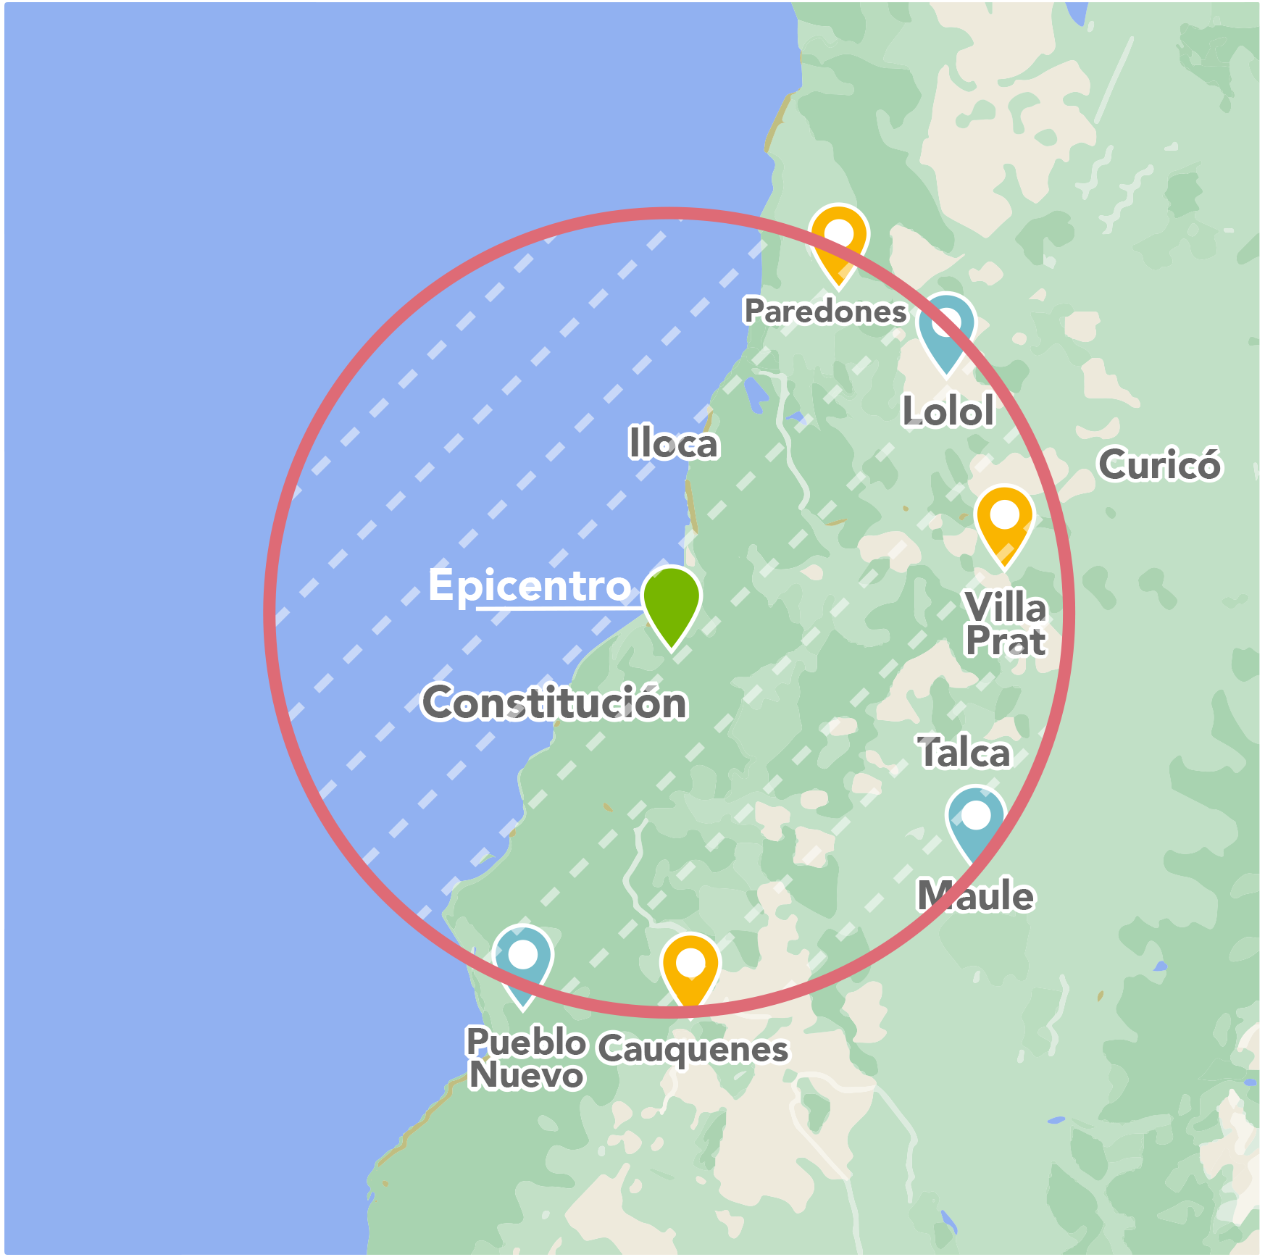
Ideas principales
El círculo corresponde al lugar geométrico formado por todos los puntos que se encuentran a menor o igual distancia del centro que la circunferencia.

Slide 15
Actividad 3
Si la densidad de población promedio en la región delimitada por la intensidad VI en escala Mercalli es de 34 personas por kilómetro cuadrado ¿cuántas personas aproximadamente percibieron el terremoto con esta intensidad o mayor?

Slide 16
Actividad 3
Una posibilidad es aproximar la superficie mediante la mitad de un círculo.
Así, obtenemos podemos obtener el área de la región de interés,
$$A=\frac{πr^{2}}{2}=\frac{π{⋅60}^{2}}{2}=5654,9 km^{2}$$
Y usar la densidad poblacional para estimar el número de personas afectadas (grado VI escala mercalli)
$$5654,9 km^{2}⋅34\frac{personas}{km^{2}}=192 265,5 personas$$

Slide 17
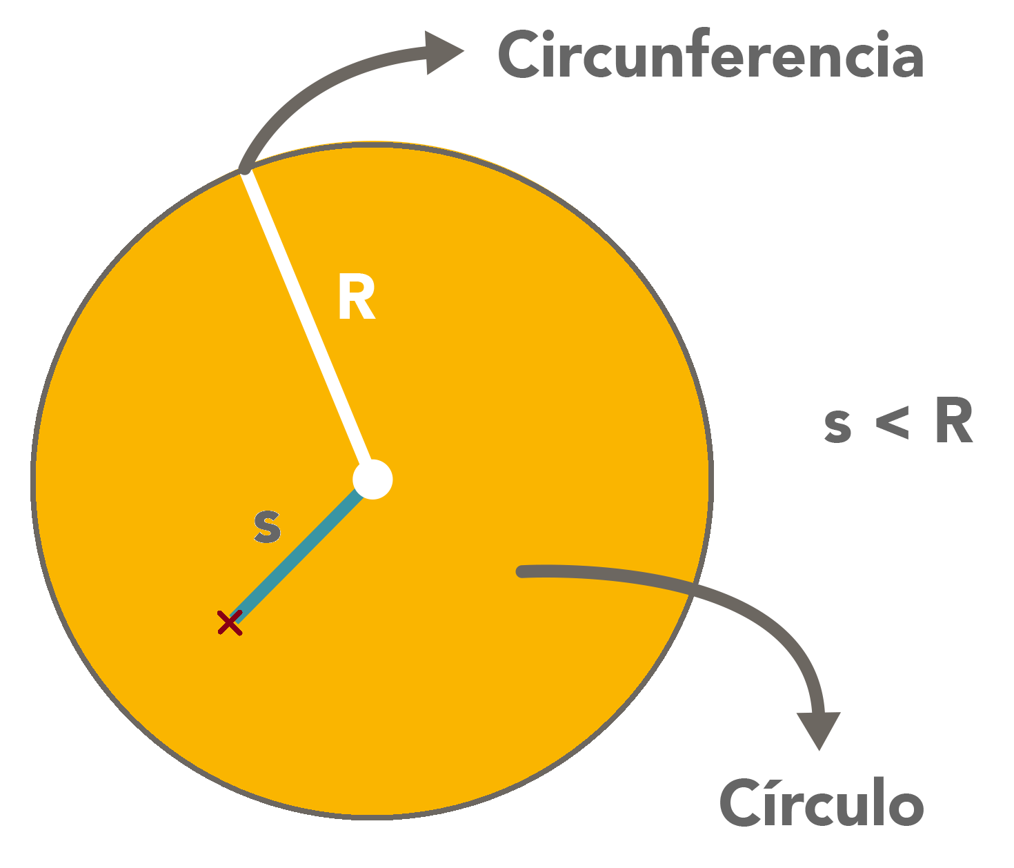
Conclusiones
El lugar geométrico formado por todos los puntos equidistantes a un punto fijo del plano es una circunferencia cuyo centro es dicho punto fijo.
El círculo corresponde al lugar geométrico formado por todos los puntos que se encuentran a menor o igual distancia del centro que la circunferencia.

Slide 18
Conclusiones
En algunos sismos o terremotos, las curvas isosismales (es decir, aquellas que unen todos los puntos del mapa en que se registró una misma intensidad Mercalli) corresponden aproximadamente a circunferencias concéntricas, centradas en el epicentro.

Slide 19
Escala Mercalli

